Slide 1
Perspektiverende Datalogi Internetalgoritmer
Gerth Stølting Brodal

Slide 2
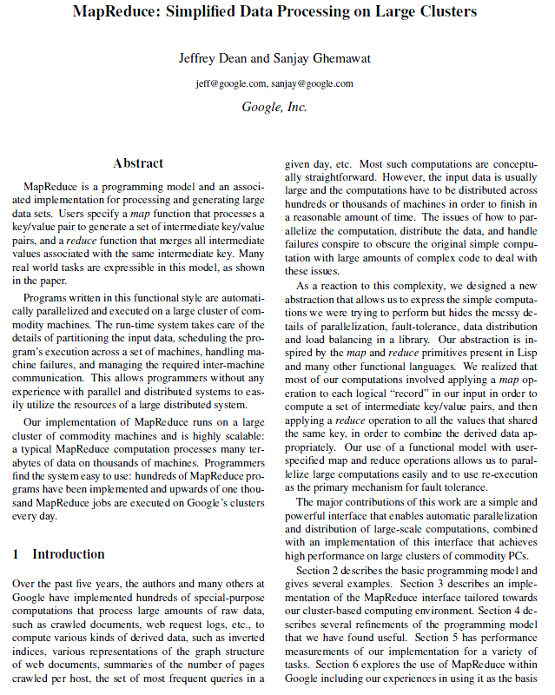
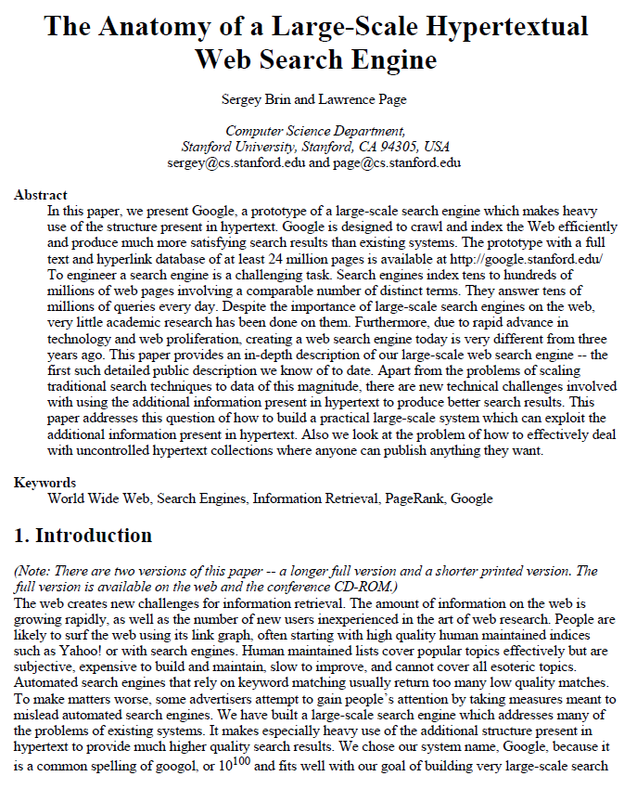
Brin, S. and Page, L. (1998) The Anatomy of a Large-Scale Hypertextual Web Search Engine. In: Seventh International World-Wide Web Conference (WWW 1998)
Dean, F. and Ghemawat, S. (2004) MapReduce: Simplified Data Processing on Large Clusters. In: Sixth Symposium on Operating System Design and Implementation (OSDI 2004): 137-150
Notes:
Dette uges emne tager udspring i to artikler, der giver et lille indblik i Google’s verden

Slide 3
Internetsøgemaskiner (29. september 2012)
Desktop
Mobile enheder
marketshare.hitslink.com
Notes:
I September 2009 var googles andel 83%

Slide 4
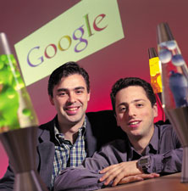
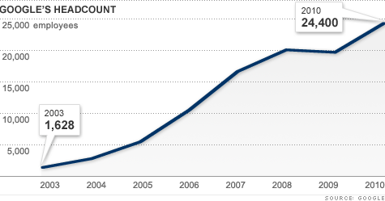
google ≈ googol = 10¹⁰⁰
Startet i 1995 som forskningsprojekt ved Stanford Universitet af ph.d. studerende Larry Page og Sergey Brin
Privat firma grundlagt 1998
Hovedsæde i Silicon Valley
www.google.com/about/company/products/
Notes:
http://money.cnn.com/2011/01/25/technology/google_hiring/index.htm

Slide 5
Notes:
Mange websøgemaskiner, hvorfor Google så populær?

Slide 6
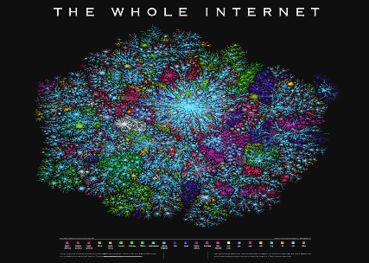
Internettet - Historiske Perspektiv
1969 Første ARPANET forbindelser - starten på internettet
1971 Første email, FTP
1990 HTML sproget defineres
1991-1993 få kender til HTML
1993 Mosaic web-browser
1993 Lycos
1994 WebCrawler
1995 Yahoo!, Altavista - mange sider
1998 Google - mange sider og god ranking
2004 Facebook
2005 YouTube
....
WorldWideWeb
Internettet = stor mængde ustruktureret information.
Hvordan finder man relevant info? Søgemaskiner!
Notes:
Mosaic->Netscape Navigator->Mozilla Navigator->Firefox

Slide 7
Notes:
Locality – deciding order
Udfoldning af underkataloger
2011 resultat

Slide 8
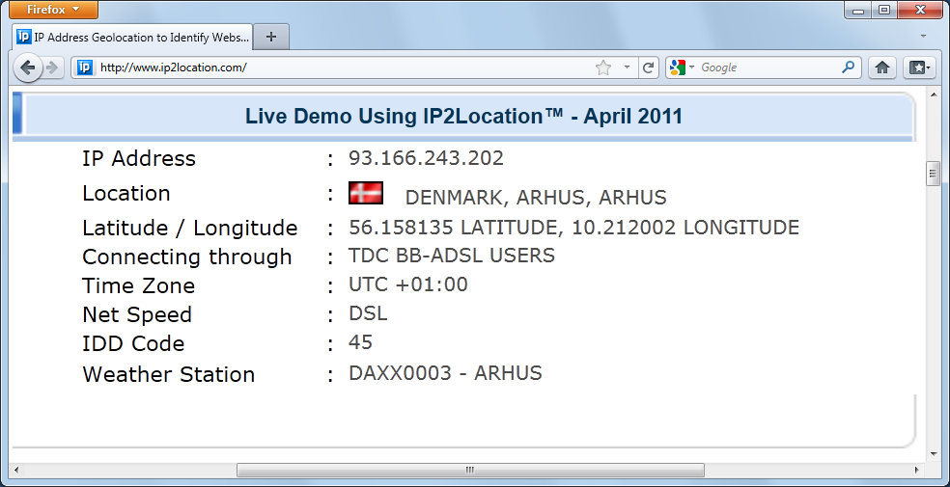

Slide 9
Moderne Søgemaskiner
Imponerende performance
Søger i 10¹⁰ sider
Svartider 0,1 sekund
1000 brugere i sekundet
Finder relevante sider

Slide 10
Nye Krav til Søgemaskiner
Dynamiske websider:
Nyheder, Twitter, Facebook, ...
Personlig ranking Baseret på hidtige besøgte websider, gmail, social netværk, geografisk placering, ...

Slide 11
(2004)
+8.000.000.000 web sider (+20 TB)
PageRank: +3.000.000.000 sider og +20.000.000.000 links
+2 Terabyte index, opdateres en gang om måneden
+2.000.000 termer i indeks
+150.000.000 søgninger om dagen (2000 i sekundet)
+200 filtyper: HTML, Microsoft Office, PDF, PostScript, WordPerfect, Lotus ...
+28 sprog
Notes:
MEGET FORÆLDET… F.eks. indeholder +13.000.000.000 ordet time i September 2012 ☺

Slide 12
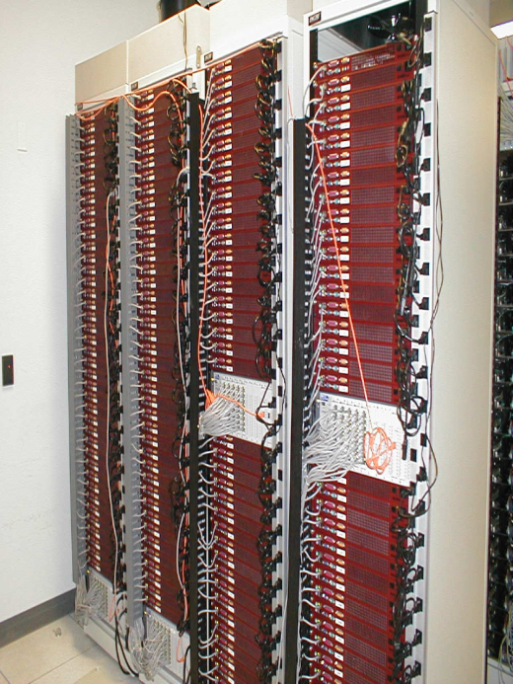
(2004)
Cluster af +10.000 Intel servere med Linux
Single-processor
256MB–1GB RAM
2 IDE diske med 20-40Gb
Fejl-tolerance: Redundans
Hastighed: Load-balancing
Notes:
I 2012: +1.000.000 maskiner

Slide 13
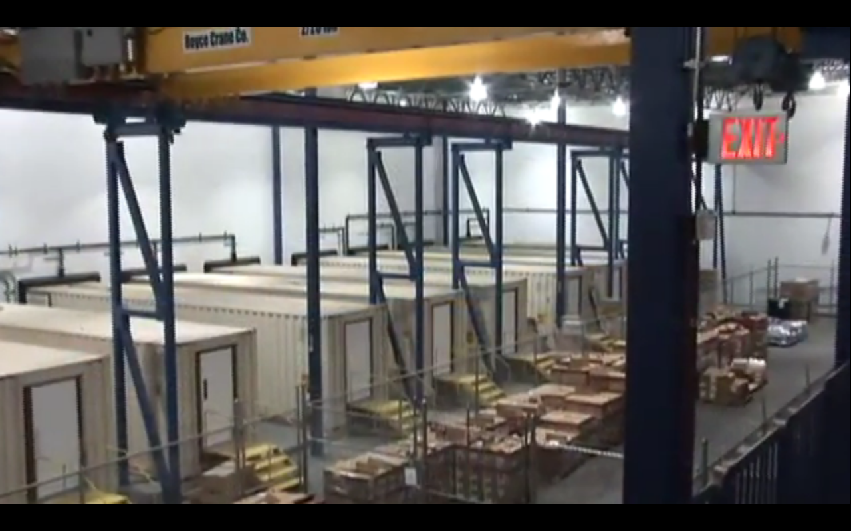
Notes:
Google server hall 2009
45 containere med over 45.000 servere
2011 strøm regnskab fra Google tyder på at de har 1.000.000 servere.

Slide 14
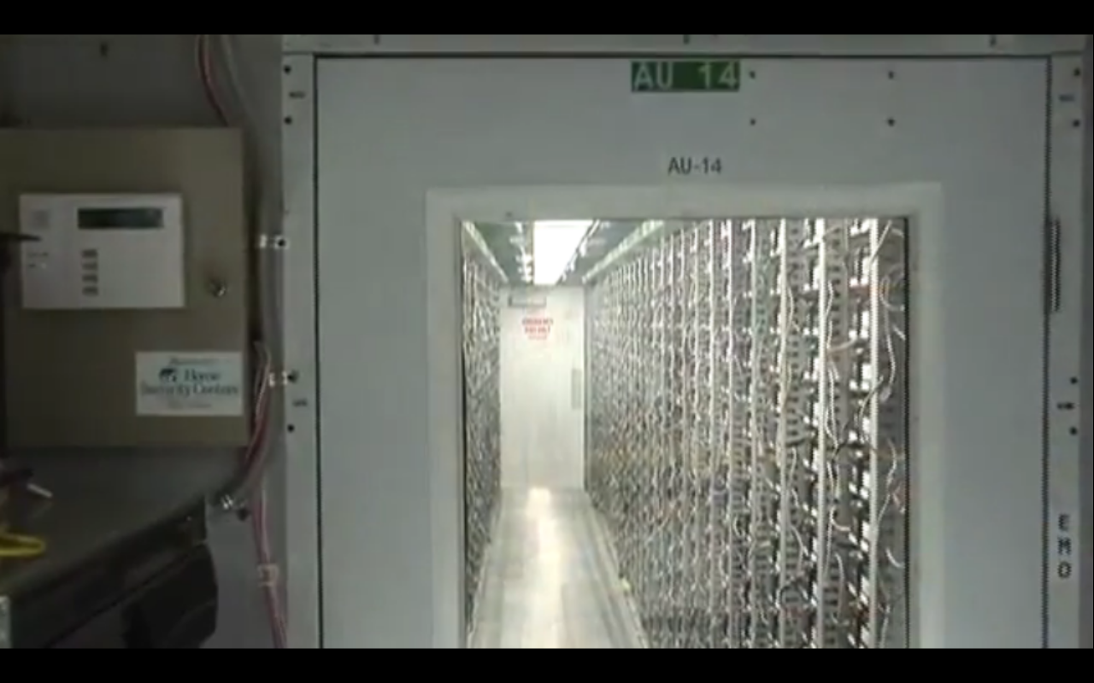

Slide 15
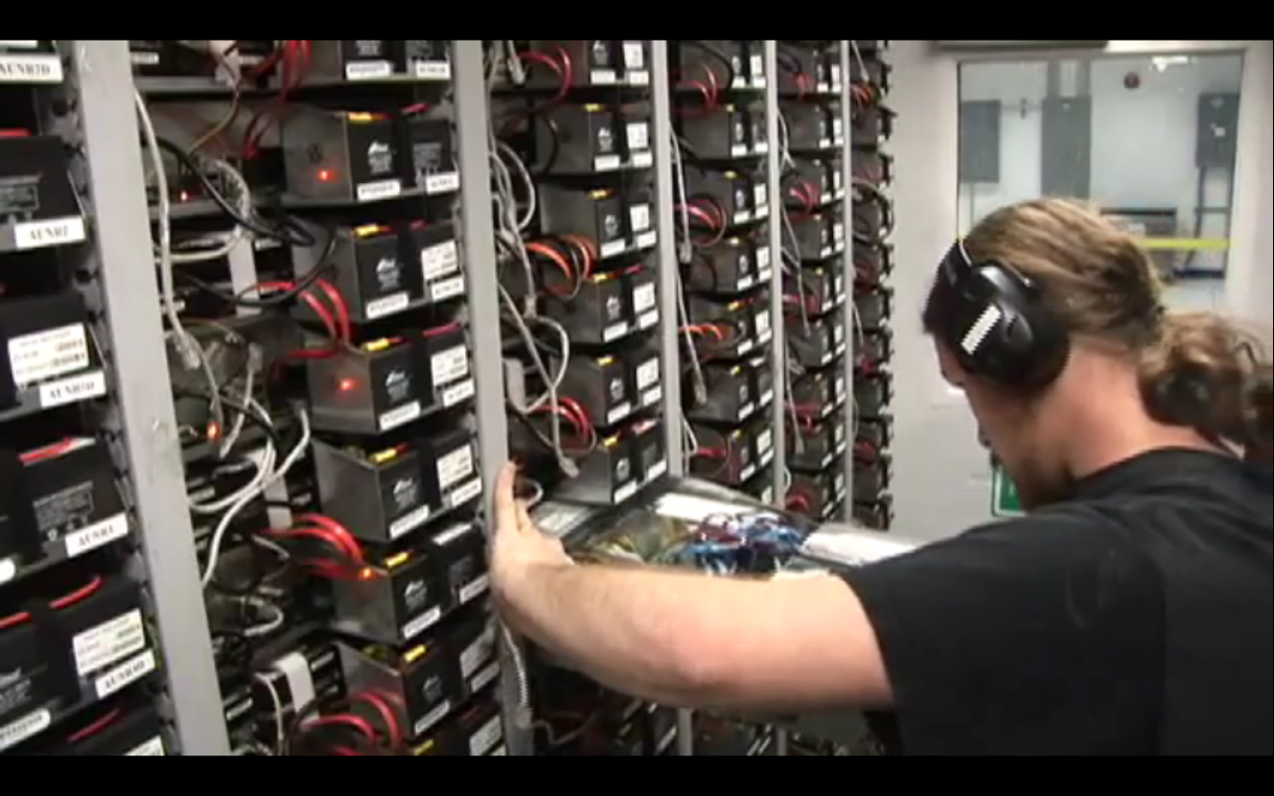

Slide 16
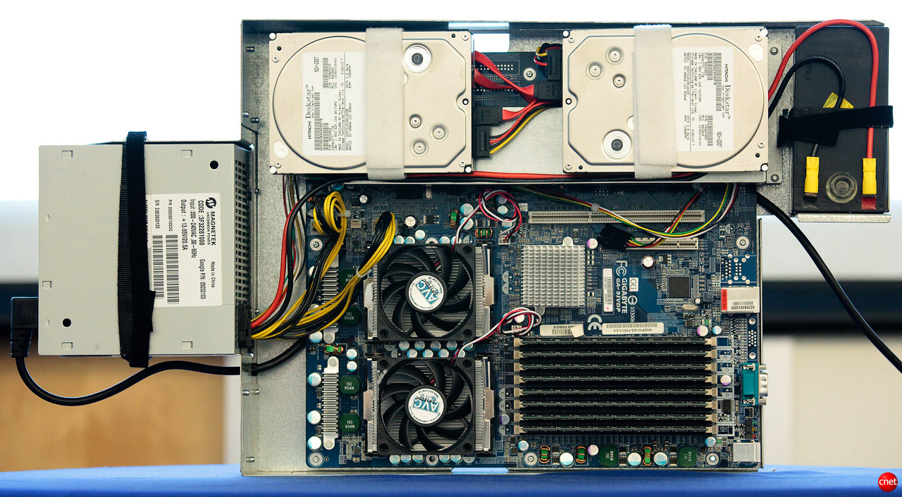
Google server, april 2009
Notes:
http://news.cnet.com/8301-1001_3-10209580-92.html?part=rss&subj=news&tag=2547-1_3-0-20

Slide 17
Datacentre
www.google.com/about/datacenters/inside/locations/index.html
Notes:
http://www.datacenterknowledge.com/archives/2007/01/19/google-picks-nc-for-600m-data-center/
http://royal.pingdom.com/2008/04/11/map-of-all-google-data-center-locations/
FED = større data centre ($600 M inversteringer)

Slide 18
En søgemaskines dele
Indsamling af data
Webcrawling (gennemløb af internet)
Indeksering data
Parsning af dokumenter
Leksikon: indeks (ordbog) over alle ord mødt
Inverteret fil: for alle ord i leksikon, angiv i hvilke dokumenter de findes
Søgning i data
Find alle dokumenter med søgeordene
Rank dokumenterne

Slide 19
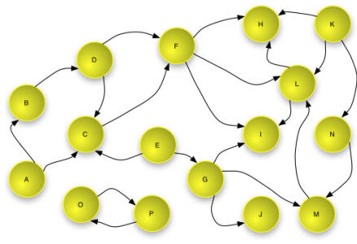
Webcrawling = Grafgennemløb
downloadede sider
startside
S = {startside}
repeat
fjern en side s fra S
parse s og find alle links (s, v)
foreach (s, v)
if v ikke besøgt før
indsæt v i S
S

Slide 20
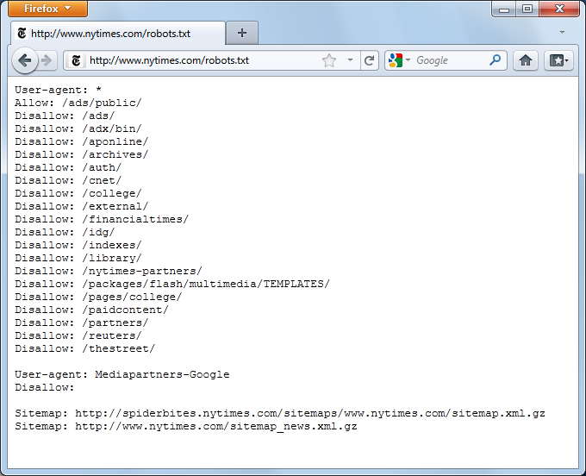
robots.txt @

Slide 21
Robusthed
Normalisering af URLer
Parsning af malformet HTML
Mange filtyper
Forkert content-type fra server
Forkert HTTP response code fra server
Enorme filer
Uendelige URL-løkker (crawler traps)
...
Vær konservativ – opgiv at finde alt
Crawling kan tage måneder

Slide 22
Designovervejelser - Crawling
Startpunkt (initial S)
Crawl-strategi (valg af s)
Mærkning af besøgte sider
Robusthed
Ressourceforbrug (egne og andres ressourcer)
Opdatering: Kontinuert vs. periodisk crawling
S = {startside}
repeat
fjern en side s fra S
parse s og find alle links (s, v)
foreach (s, v)
if v ikke besøgt før
indsæt v i S
Output: DB med besøgte dokumenter
DB med links i disse (kanterne i Internetgrafen)
DB med DokumentID–URL mapning

Slide 23
Resourceforbrug
Egne resourcer
Båndbredde (global request rate)
Lagerplads (brug kompakte repræsentationer)
Distribuér på flere maskiner
Andres resourcer (politeness)
Båndbredde (lokal request rate); tommelfingerregel: 30 sekunder mellem request til samme site.
Robots Exclusion Protocol (www.robotstxt.org)
Giv kontakt info i HTTP-request

Slide 24
Erfaringer ang. Effektivitet
Brug caching (DNS opslag, robots.txt filer, senest mødte URL’er)
Flaskehals er ofte disk I/O under tilgang til datastrukturerne
CPU cycler er ikke flaskehals
En tunet crawler (på een eller få maskiner) kan crawle 200-400 sider/sek 35 mio sider/dag
Notes:
Data (2004)

Slide 25
Indeksering af dokumenter
Preprocessér en dokumentsamling så dokumenter med et givet søgeord kan blive returneret hurtigt
Input: dokumentsamling
Output: søgestruktur

Slide 26
Indeksering: Inverteret fil + leksikon
Inverteret fil = for hvert ord w en liste af dokumenter indeholdende w
Leksikon = ordbog over alle forekommende ord (nøgle = ord, værdi = pointer til liste i inverteret fil + evt. ekstra info for ordet, fx længde af listen)
For en milliard dokumenter:
Inverteret fil: totale antal ord 100 mia
Leksikon: antal forskellige ord 2 mio
DISK
RAM

Slide 27
Inverteret Fil
Simpel (forekomst af ord i dokument):
ord1: DocID, DocID, DocID
ord2: DocID, DocID
ord3: DocID, DocID, DocID, DocID, DocID, ...
...
Detaljeret (alle forekomster af ord i dokument):
ord1: DocID, Position, Position, DocID, Position ...
...
Endnu mere detaljeret:
Forekomst annoteret med info (heading, boldface, anker text,. . . ) Kan bruges under ranking

Slide 28
Bygning af index
foreach dokument D i samlingen
Parse D og identificér ord
foreach ord w
Udskriv (DocID(D), w)
if w ikke i leksikon
indsæt w i leksikon
Disk sortering (MapReduce)
Inverteret fil
(1, 2), (1, 37), ... , (1, 123) , (2, 34), (2, 37), ... , (2, 101) , (3, 486), ...
(22, 1), (77, 1), . . . , (198, 1) , (1, 2), (22, 2), . . . , (345, 2) , (67, 3), . . .

Slide 29
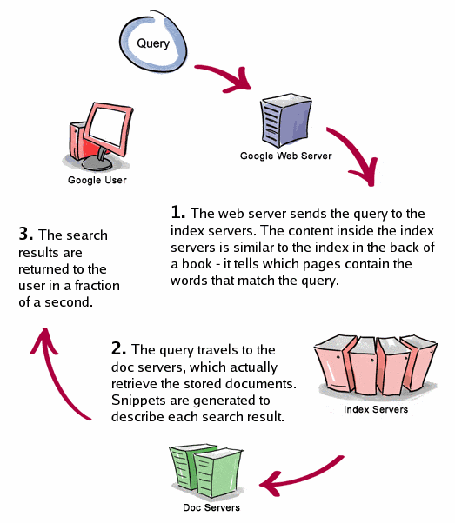
Søgning & Ranking “Life of a Google Query”
www.google.com/corporate/tech.html

Slide 30
Søgning og Ranking
Søgning: unf AND aarhus
Slå unf og aarhus op i leksikon. Giver adresse på disk hvor deres lister starter.
Scan disse lister og “flet” dem (returnér DocID’er som er med i begge lister).
Udregn rank af fundne DocID’er. Hent de 10 højst rank’ede i dokumentsamling og returnér URL samt kontekst fra dokument til bruger.
OR og NOT kan laves tilsvarende. Hvis lister har ord-positioner kan frase-søgninger (“unf aarhus”) og proximity-søgningner (“unf” tæt på “aarhus”) også laves.
unf: 12, 15, 117, 155, 256, ... aarhus: 5, 27, 117, 119, 256, ...
Notes:
unf 6.480.000
københavn 27.100.000
unf AND københavn 31.800

Slide 31
Klassisk Tekstbaseret Ranking
Vægt forekomsten af et ord med fx
Antal forekomster i dokumentet
Ordets typografi (fed skrift, overskrift, ... )
Forekomst i META-tags
Forekomst i tekst ved links som peger på siden
Forbedring, men ikke nok på Internettet (rankning af fx 100.000 relevante dokumenter)
Let at spamme (fyld siden med søge-ord)

Slide 32
Linkbaseret Ranking
Idé 1: Link til en side ≈ anbefaling af den
Idé 2: Anbefalinger fra vigtige sider skal vægte mere

Slide 33
Google PageRankTM ≈ Websurfer
PageRank beregning kan opfattes som en websurfer som (i uendelig lang tid) i hver skridt
med 85% sandsynlighed vælger at følge et tilfældigt link fra nuværende side,
med 15% sandsynlighed vælger at gå til en tilfældig side i hele internettet.
PageRank for en side x er lig den procentdel af hans besøg som er til side x

Slide 34
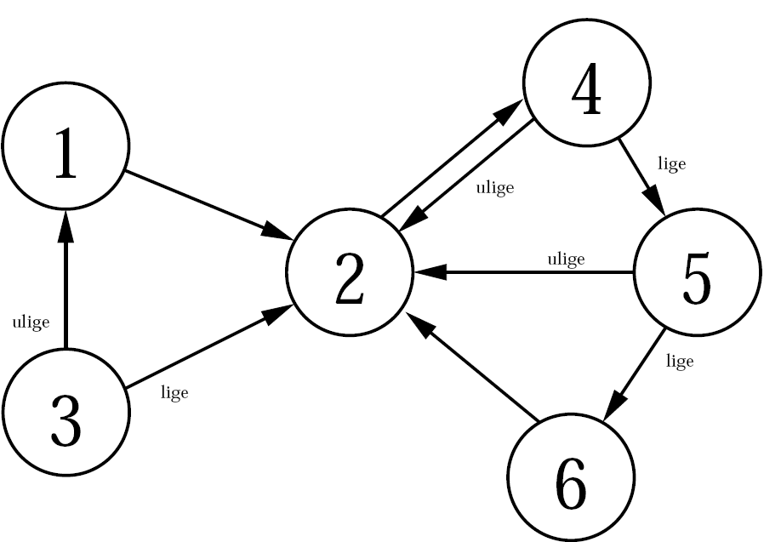
RandomSurfer
Metode RandomSurfer
Start på knude 1
Gentag mange gange:
Kast en terning:
Hvis den viser 1-5:
Vælg en tilfældig pil ud fra knuden
ved at kaste en terning hvis 2 udkanter
Hvis den viser 6:
Kast terningen igen og spring hen til den knude
som terningen viser
Notes:
Hvad er den vigtigste knude?
Sandsynligheden for at stå i 2 efter 1 skridt ? (31/36)

Slide 35
Beregning af Sandsynligheder
Sandsynligheden for at stå i i efter s skridt:

Slide 36
Simpel Webgraf — Sandsynlighedsfordeling
Skridt | 1 | 2 | 3 | 4 | 5 | 6
0 | 1.000 | 0.000 | 0.000 | 0.000 | 0.000 | 0.000
1 | 0.028 | 0.861 | 0.028 | 0.028 | 0.028 | 0.028
2 | 0.039 | 0.109 | 0.028 | 0.745 | 0.039 | 0.039
3 | 0.039 | 0.432 | 0.028 | 0.118 | 0.338 | 0.044
4 | 0.039 | 0.299 | 0.028 | 0.388 | 0.077 | 0.169
5 | 0.039 | 0.406 | 0.028 | 0.277 | 0.189 | 0.060
6 | 0.039 | 0.316 | 0.028 | 0.366 | 0.143 | 0.107
7 | 0.039 | 0.373 | 0.028 | 0.291 | 0.180 | 0.087
8 | 0.039 | 0.342 | 0.028 | 0.339 | 0.149 | 0.103
9 | 0.039 | 0.361 | 0.028 | 0.313 | 0.169 | 0.090
10 | 0.039 | 0.348 | 0.028 | 0.329 | 0.158 | 0.098
11 | 0.039 | 0.357 | 0.028 | 0.318 | 0.165 | 0.094
12 | 0.039 | 0.351 | 0.028 | 0.325 | 0.160 | 0.096
13 | 0.039 | 0.355 | 0.028 | 0.320 | 0.163 | 0.094
14 | 0.039 | 0.352 | 0.028 | 0.323 | 0.161 | 0.096
15 | 0.039 | 0.354 | 0.028 | 0.321 | 0.163 | 0.095
16 | 0.039 | 0.353 | 0.028 | 0.323 | 0.162 | 0.095
17 | 0.039 | 0.354 | 0.028 | 0.322 | 0.162 | 0.095
18 | 0.039 | 0.353 | 0.028 | 0.322 | 0.162 | 0.095
19 | 0.039 | 0.353 | 0.028 | 0.322 | 0.162 | 0.095
20 | 0.039 | 0.353 | 0.028 | 0.322 | 0.162 | 0.095
21 | 0.039 | 0.353 | 0.028 | 0.322 | 0.162 | 0.095
22 | 0.039 | 0.353 | 0.028 | 0.322 | 0.162 | 0.095
23 | 0.039 | 0.353 | 0.028 | 0.322 | 0.162 | 0.095
24 | 0.039 | 0.353 | 0.028 | 0.322 | 0.162 | 0.095
25 | 0.039 | 0.353 | 0.028 | 0.322 | 0.162 | 0.095

Slide 37
PageRank vektoren = en egenvektor
$$A=0.85∙{\left(\begin{matrix}0 & 1 & 0 & 0 & 0 & 0 \\ 0 & 0 & 0 & 1 & 0 & 0 \\ 1 & 0 & 1 & 0 & 0 & 0 \\ 0 & 0.5 & 0 & 0 & 0.5 & 0 \\ 0 & 0.5 & 0 & 0 & 0 & 0.5 \\ 0 & 1 & 0 & 0 & 0 & 0\end{matrix}\right)}^{T}+0.15∙\frac{1}{6}∙\left(\begin{matrix}1 & 1 & 1 & 1 & 1 & 1 \\ 1 & 1 & 1 & 1 & 1 & 1 \\ 1 & 1 & 1 & 1 & 1 & 1 \\ 1 & 1 & 1 & 1 & 1 & 1 \\ 1 & 1 & 1 & 1 & 1 & 1 \\ 1 & 1 & 1 & 1 & 1 & 1\end{matrix}\right)=\left(\begin{matrix}0.025 & 0.875 & 0.025 & 0.025 & 0.025 & 0.025 \\ 0.025 & 0.025 & 0.025 & 0.875 & 0.025 & 0.025 \\ 0.45 & 0.45 & 0.025 & 0.025 & 0.025 & 0.025 \\ 0.025 & 0.45 & 0.025 & 0.025 & 0.45 & 0.025 \\ 0.025 & 0.45 & 0.025 & 0.025 & 0.025 & 0.45 \\ 0.025 & 0.875 & 0.025 & 0.025 & 0.025 & 0.025\end{matrix}\right)$$
Find vektoren p så Ap = p,
dvs p er en egenvektor A for egenværdien λ=1 (Ap = λp)
Notes:
Egenvektorer og egenværdier er en del af calculus
For PageRank er matricerne for store at arbejde med… så der itererer vi til det numerisk konvergerer

Slide 38
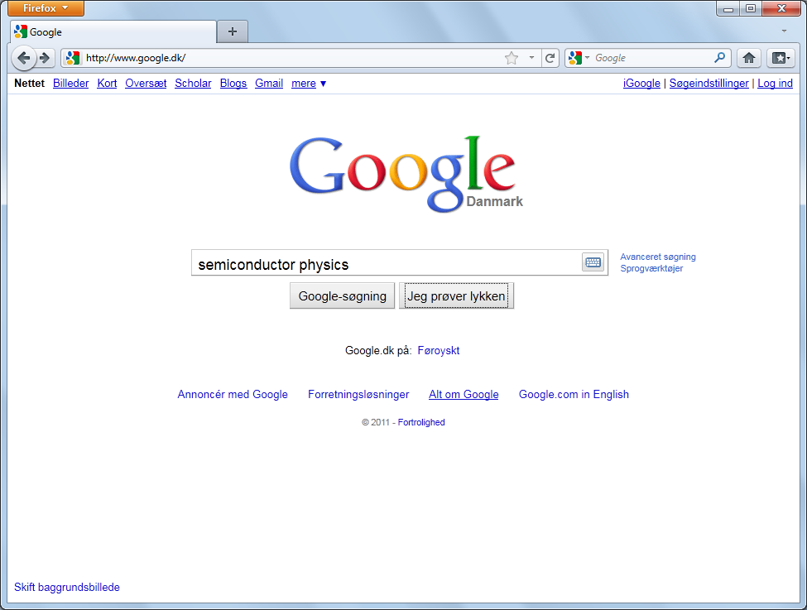

Slide 40
Søgemaskine Optimering
Martin Olsen, ph.d. afhandling, august 2009

Slide 41
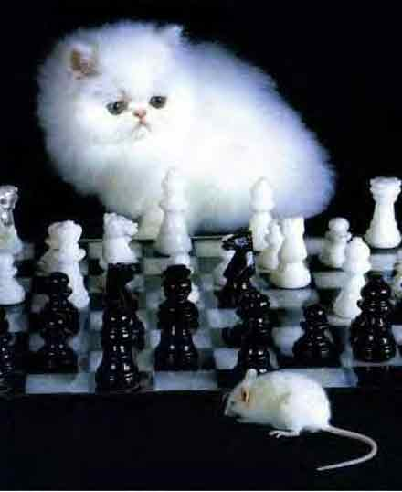
Søgemaskine Optimering (SEO)
Mål: Optimer websider til at ligge højt på søgemaskiner
Metoder: Lav nye websider der peger på en side, bytte links, købe links, lave blog indlæg, meta-tags, ...
SEO: Milliard industri
Søgemaskiner: Blacklisting,
fjernelse af dubletter, ...

Slide 42
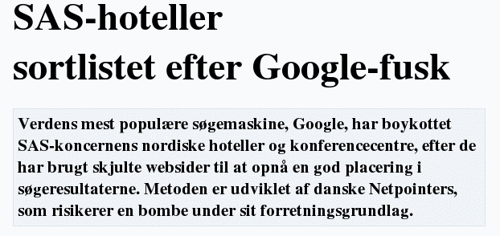
www.computerworld.dk, 9. november 2004

